Slide 1
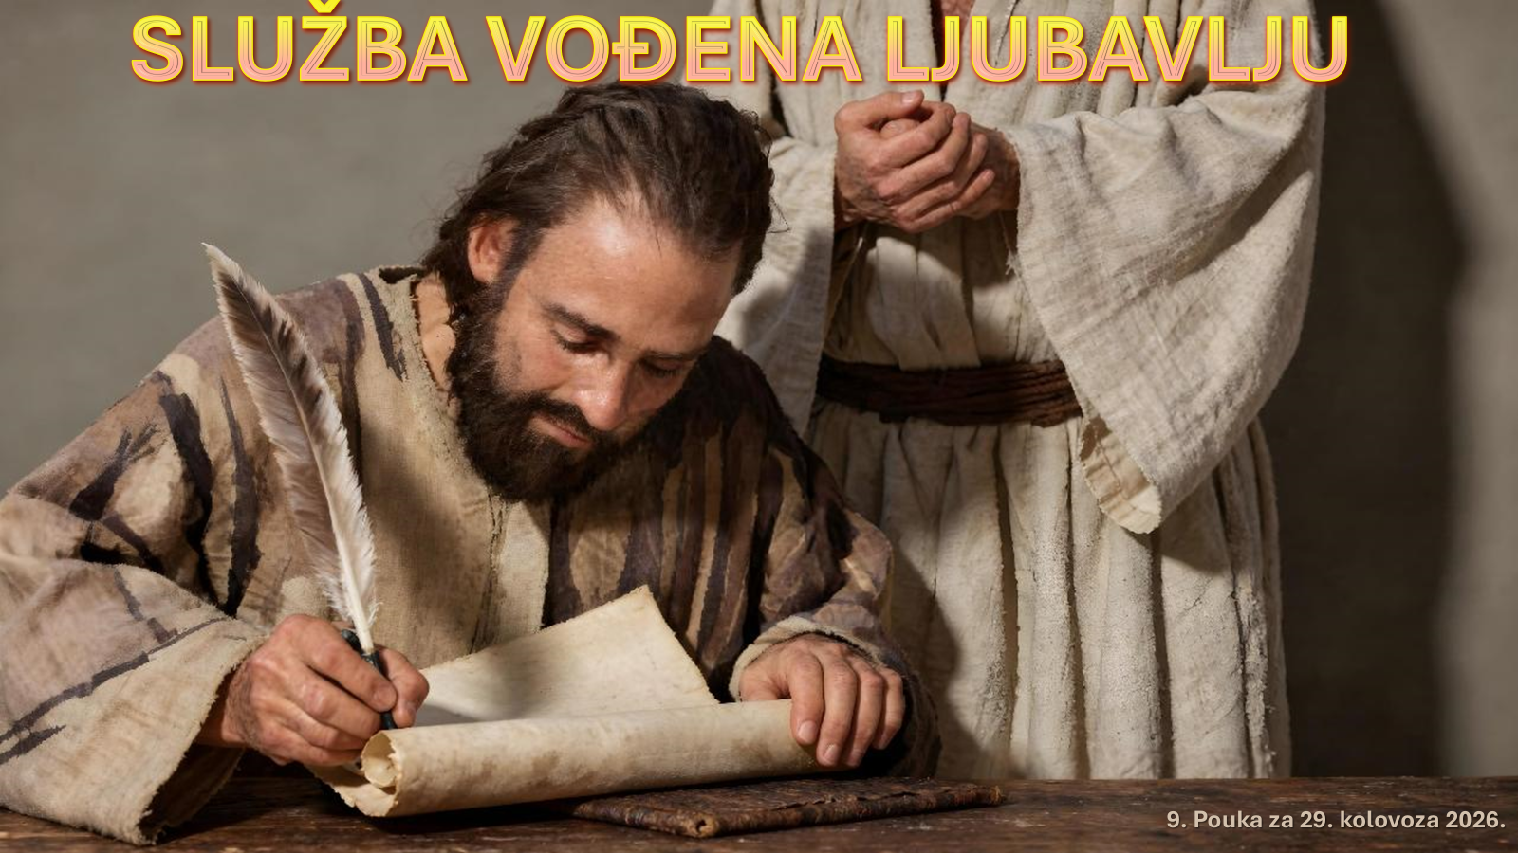
POUKE SUB. ŠKOLE : PRVA I DRUGA POSLANICA KORINĆANIMA
3. tromjesečje 2026. Prezentacija biblijske pouke 29. kolovoza 2026.

Slide 2


Upamtite redak
2. Korinćanima 2,4:
“Pisah vam naime uz mnoge suze iz velike nevolje i tjeskobe srca, ne da se ražalostite, nego da upoznate ljubav koju izobilno imam prema vama.“ (VŽB)

Slide 3


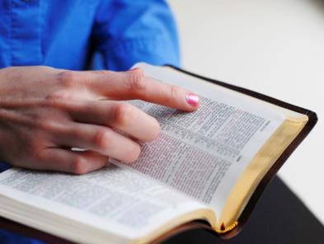

Ove sedmice pouka ističe niz važnih tema. Hrišćanstvo je više od temeljnih uverenja ili teoloških razmišljanja. Uključuje ljude, zajednice i Boga koji je s nama u našim najmračnijim trenucima ili na našim najvišim planinama uspeha. U drugoj poslanici Korinćanima možemo mnogo naučiti o Pavlovom životu i službi kroz njegov odnos sa crkvom. Ponovo shvaćamo da više od naših reči, naši stavovi i odnosi prenose miris Hrista i privlače svet koji žudi za nadom.

Slide 4

“Pisao sam vam u velikoj tuzi, slomljenog srca i u suzama, ne da bih vam nanio bol, nego da biste znali koliko je velika moja ljubav prema vama.”
(2. Korinćanima 2,4 SSH)

Slide 5









Dok proučavamo Pavlovu drugu poslanicu Korinćanima, primjećujemo da je apostol vrlo zainteresiran za dobrobit Crkve.
Iako nikada nije bilo lako slijediti Božje puteve u ovom svi- jetu ispunjenom grijehom, u prvom stoljeću proglasiti se kršćaninom moglo je predstavljati ozbiljne poteškoće.
Pavao priprema crkvu da se suoči s tim teškoćama, kako unutarnjim tako i vanjskim, i uči ih da formiraju tijelo ujedinjeno u nesebičnoj ljubavi. Iz ovog savjeta danas možemo naučiti kako biti "miris što od života vodi u život” (2. Kor. 2,16).
Božja utjeha u patnji
Svetost i iskrenost u službi
Ponašati se mudro
Oprost i obnova
Kristov mirise

Slide 6


BOŽJA UTJEHA U PATNJI
“Koji nas tješi u svoj našoj nevolji tako da mi možemo svakovrsnom utjehom, kojom nas same tješi Bog, tješiti one koji se nalaze ma u kakvoj nevolji.” (2. Korinćanima 1,4)
Druga Korinćanima je poslanica u kojoj Pavao najopširnije govori o udobnosti. Crkva je prolazila kroz teško razdoblje, a Pavlovo prethodno pismo bacilo ih je u stanje tuge.
Božja utjeha
Oslobađa nas straha.
Podsjeća nas na vremena kad nam je On pomagao.
Pomaže nam da izdržimo patnju.
Vodi nas prema duhovnoj zrelosti.
Potiče nas da se zauzimamo za druge.
Tješimo jedni druge kao što nas je Bog tješio.
Ali ta je tuga bila "pobožna", što je vodilo do pokajanja
(2. Kor. 7,10). Zato Pavao ne želi da ih ta tuga preplavi, već da budu utješeni.
I sam je prošao kroz razdoblja kada mu je život bio ugrožen i postao obeshrabren (2. Kor. 1:8-10). Ali Bog ga je utješio, i sada tu utjehu prenosi crkvi (2. Kor. 1,6).

Slide 7




SVETOST I ISKRENOST U SLUŽBI
“Dakako, naš je ponos ova: svjedočanstvo naše savjesti da smo se ponašali u svemu, a osobito prema vama, sa svetošću i iskrenošću Božjom, ne s tjelesnom mudrošću, nego s Božjom milošću” (2. Korinćanima 1,12 )
Neki su ljudi gledali s visoka na Pavla, optužujući ga da je slab i neodlučan (2. Kor. 10,10). Iz tog razloga, i kako bi se njegov savjet primio i prihvatio, apostol se morao braniti od takvih optužbi.
Kao čovjek, smatrao se nevažnim (Ef. 3,8). Ali, Božjom milošću, mogao se pohvaliti čistom savješću (2. Kor. 1,12).
On i njegovi suradnici mogli su s povjerenjem reći da je njegovo ponašanje bilo sveto i iskreno [čisto], kako u crkvi, tako i izvan nje.
Zbog toga su Pavlova djela bila oslobođena skrivenih namjera. Nadao se da će ta pisma biti pročitana i shvaćena u kontekstu svetosti i iskrenosti — to jest, napisana iz ljubavi prema njima i tražeći samo njihovo dobro (2. Kor. 1,13.14).

Slide 8





OPROST I OBNOVA
“A komu vi nešto oprostite, tomu opraštam i ja. Jer što sam ja oprostio—ako san šta imao oprostiti—oprostio sam eadi vas pred Kristom.” (2. Korinćanima 2,10)
Dok je Pavao bio na putu za Troadu, otišao je u Korint. Iz Troade, Pavao je otišao u Makedoniju. No bio je duboko uznemiren jer ga nije susreo u Troadi brat Tit, da mu prenese vijesti o crkvi u Korintu (2. Kor. 2,12.13).
Ubrzo nakon toga, Tit je napokon susreo Pavla u Makedoniji. Ispričao mu je kako je crkva vrlo povoljno reagirala na apostolove opomene (2. Kor. 7,5-9.13-16).
Jedno od pitanja koje su trebali riješiti odnosilo se na crkvenu disciplinu. Poslušavši apostola, prekršitelj je bio ukoren i prihvatio je opomenu. Sada ih Pavao moli da naprave sljedeći korak: oprost i obnovu (2. Kor. 2,5-11).

Slide 9



TO BEHAVE WISELY
“I call God as my witness—and I stake my life on it—that it was in order to spare you that I did not return to Corinth” (2 Corinthians 1:23)
In his first letter, Paul informed the Corinthians of the route he planned to take (1 Cor. 16:5-11):
Ephesus
Macedonia
Corinth
Judea
In a later letter (lost, 2 Cor. 7:8) he informed them that he would visit them twice (2 Cor. 1:15-16):
Ephesus
Macedonia
Corinth
Judea
Corinth
However, he had changed his plans and decided not to make that first visit (2 Cor. 1:23). These changes led some to criticize him for being unstable and vacillating. Why had he changed his mind?
Paul's presence in Corinth seemed necessary because of the problems there. But the opposition he would encounter implied a confrontation that he wanted to avoid, because of the great love he had for them (2 Cor. 2:1-4).

Slide 10





MIRIS KRISTA
“Mi smo Bogu ugodan Kristov miris među onima koji se spašavaju i među onima koji propadaju" (2. Korinćanima 2,15)
Komentirajući kako je Bog "otvorio vrata" da se evanđelje uspješno propovijeda u Troadi, Pavao uzvikuje hvalu i pobjedu: „Hvala Bogu, koji nas uvijek u Kristu vodi u pobje- donosnom slavlju i koji po nama širi svakom mjestu miris svoje spoznaje." (2. Kor. 2,14).
Poput sveprisutnog mirisa, znanje o Kristu dopire do svake duše. Korinćanima, kao i nama, taj miris je vječni život. Međutim, za one koji odbijaju poziv, to je miris smrti (2. Kor. 2:15-16).
Usredotočujući se na odgovornost koju to podrazumijeva, Pavao objašnjava da se poruka mora iskreno prenijeti, bez traženja osobne koristi, već za spasenje slušatelja (2. Kor. 2,17).

Slide 11

“Ovaj vjerni vjesnik donio je radosnu vijest o izvanrednoj promjeni koja se zbila među korintskim vjernicima. Mnogi su prihvatili upute isadržane u Pavlovom pismu i pokajali se za svoje grijehe. Njihov život više nije bio na sramotu kršćanstvu, već je vršio snažan utjecali u prilog praktične pobožnosti. […] Zato
će pokajanje, do kojrg dolazi zahvaljujući utjecaju božanske milosti na srce, dovesti do priznanja i odbacivanja grijeha. Takvi su bili plodovi koje je apostol vidio u životu korintskih vjernika.
Ellen G. White, Djela apostolska,pp. 324. u izvorniku.

Slide 12
ZAKLJUČAK
Korinćani su smatrali da se ne mogu osloniti na Pavla. Osjećali su da ih ne voli dovoljno (2. Kor. 1,17). Kao odgovor, Pavao je zamolio Korinćane da razmisle o Isusu i radosnoj vijesti. Pavao je držao svoja obećanja Korinćanima, baš kao što je Bog držao svoja obećanja njima zbog Isusa (2. Kor. 1,18–22). Zato Pavao kaže: "Isus kaže da na sva Božja mnoga obećanja" (2. Kor. 1,20, NLV). Pavlov odgovor nam pokazuje da Isus "nije netko tko mijenja svoju poruku između 'Da' i 'Ne'. Uvijek kaže 'Da,' i čini što kaže" (2. Kor. 1,19).

Slide 13
PRIMJENA
?
Kako mi znanje iz pouke: ”Služba poticana ljubavlju ”, može pomoći danas?
Razumjevši da mi Isus želi pomoći, da se podsjetim naloga: ”Prestanite i znajte da sam ja Bog (Ps.46,10), da shvatim da je Biblija još uvijek Božji najveći dar koji otkriva Njegov plan otkupljenja,
Želim li usred društvenih i kulturoloških utjecaja prihvatiti Sveto pismo kao autoritativno, nepogrješivo otkrivenje Božje volje?
Želim li ostati vjeran cijelom Pismu a to znači vršiti zapovijedi Božje i čuvati svjedočanstvo Isusa Krista?

Slide 14
PRENOŠENJE ISTINE
?
Koje promjene trebamo ostvariti u svom životu?
Koje biblijsko načelo iz ove pouke možemo primijeniti danas?

Slide 15
PLAN
?
Kako pouku: ”Služba poticana ljubavlju”, možemo koristiti idući tjedan?
Razgovarajte u razredu ili skupini:
1. Pročitaj 2. Kor. 1,3-7. Koji razlog Pavao navodi za svoju zahvalnost u tom ulomku?
2. Pročitaj 2. Kor 1,8-11. Za što Pavao ovdje zahvaljuje?
3. Pročitaj 2. Kor. ,1,12-14; 2,17; 4,2. Kako se u Pavlovoj iskrenosti otkriva njegova ljubav prema Korijćanima?
4. Pročitaj 2. Kor. 1,14. U što je Pavao siguran u vezi s njegovim riječima, namjerama i postupcima?
5. Pročitaj 1. Kor.. 16,5-7. Koji je bio Pavlov prvobitni plan putovanja?
6. Pročitaj 2. Kor. 7,5-13. Kakav je bio rezultat Pavlovog pisma Korinćanima i kakva je bila njegova reakcija?
7. Pročitaj 2. Kor.2,5-11. Koja je glavna misao u tom odlomku?
8. Pročitaj 2. Kor. 2,12.13. Kuda je Pavao, nakon što im je napisao “strogu poslanicu“ otišao? Što je tamo radio?
9. Pročitaj 2. Kor.14-17. Kakva je bila Pavlova reakcija?

Slide 16
PRENOŠENJE ISTINE
?
Koje promjene trebamo izvršiti u našem životu?
ODLUČITE!
Starting this week,, I will depend upon Christ’s righteousness not on my own righteousness
Starting this week, I will submit my plans to God daily
PRINCIP
PRIMJENA
PROBLEM
ODLUKA
Pisanje pisama drevni je običaj koji ni dan danas još uvijek nije zastario. Ono što je danas drugačije je način na koji pišemo svoja pisma. Istina, umjesto papira sada su tu društveni mediji. Po-što nije uvijek mogao biti s ljudima a želio im je nešto reći, Pavao je odlučio da im piše. Potičući vjernike da preis-pitaju sebe, svoje ponašanje i okolnu kulturu u svjetlu Evanđelja o Isusu Kristu , Pavao i piše poruku o križu. Obje Poslanice Korinćanima nas uče da se čvrsto držimo poruke križa.
1. U ovom tromjesečju proučavat ćemo Pavlove poslanice Korin- ćanima..U njima nam Pavao pri-kazuje evanđeosku poruku kao bit kršćanskog života i svjedoče-nja da sve kroz to promatramo.
2. Idolopoklonstvo Korinta iden-tično je prilikama u kojima živi naš svijet danas. Bez obzira na izazove s kojima se suočavamo na putu za Nebo, našodgovor onima koji nas zapitaju isti je kao onaj koji je vrijedio za Korinća ne”Isus Krist i to razapeti!”
Koliko god problemi u Korintu bili uznemiru- jući, Poslanice Korin-ćanima privlaće našu pozornost, ne radi nji-hovih problema, već radi izvanrednog naći-na na koji im Pavao prilazi. Potičući vjerni ke da preispitaju sebe i svoje ponašanje i oko- lnu kulturu u svjetlu primljenog Evanđe lja, Pavao kaže, širi li drugo neka je “prokleto“!?
Iako je istina da odnos s Bogom mijenja sve i ovdje i u vječnosti, ta promijena može biti dobra ili loša, ovisno o kvalite- ti i vrsti odnosa. Bog želi potpuno pre- dan odnos. U modernoj crkvi Bog se često prikazuje kao brižni udvarač. Ali imaj na umu Bog nije prosjak sa plastić- nom kanticom. On će prihvatiti samo predan odnos sa svojim narodom, Jer sve manje od toga rezultirat će našim uništenjem. Božanski poziv se upućuje i tebi danas: Drži se čvrsto i budi vjeran poruci križa.!Što je tvoja odluka?

